Slide 1

Анализ за 2024-2025 учебный год
Подготовила:
зам. директора по ВР
Салчак У.М.
МБОУ СОШ с.Арыг-Узуу

Slide 2
ОСНОВНЫЕ ДОКУМЕНТЫ
ФЕДЕРАЛЬНОГО УРОВНЯ ШКОЛЬНОГО УРОВНЯ
Федеральный закон от 29.12.2012 №273-ФЗ «Об образовании в Российской Федерации».
Рабочая программа воспитания.
Календарный план воспитательной работы.
Планы работы с классными коллективами классных руководителей.
План работы социально-психологической службы.
План работы Совета профилактики.
План внеурочной деятельности.
Планы работы Школьного парламента, ШРВ, ЦДИ.
План работы Родительского совета.
Локальные акты.
Приказы, касающиеся организации воспитательной работы.
Стратегия развития воспитания в Российской Федерации на период до 2025 года.
Стратегия национальной безопасности Российской Федерации.
Федеральный закон от 04.09.2022 №371-ФЗ «О внесении изменений в Федеральный закон «Об образовании в Российской Федерации».
Приказы Минпросвещения Российской Федерации об утверждении федеральных программ НОО, ООО, СОО.
Письмо Министерства просвещения Российской Федерации «Об актуализации примерной рабочей программы воспитания».
Федеральный закон №261 от 14.07.2022 «О российском движении детей и молодёжи».

Slide 3


ОБЩАЯ ЦЕЛЬ ВОСПИТАНИЯ ОБУЧАЮЩИХСЯ
Развитие личности, создание условий для самоопределения и социализации на основе социокультурных, духовно- нравственных ценностей и принятых в российском обществе правил и норм поведения в интересах человека, семьи, общества и государства, формирование у обучающихся чувства патриотизма, гражданственности, уважения к памяти защитников Отечества и подвигам Героев Отечества, закону и правопорядку, человеку труда и старшему поколению, взаимного уважения, бережного отношения к культурному наследию и традициям многонационального народа Российской Федерации, природе и окружающей среде

Slide 4
Основные направления деятельности
Штаба воспитательной работы:
Создание целостной системы воспитания образовательного учреждения;
Определение приоритетов воспитательной работы;
Организация и проведение культурно-массовых мероприятий, тематических выставок, внеклассной и внешкольной работы, спортивных соревнований, конкурсов;
Организация досуга учащихся;
Развитие системы дополнительного образования в школе;
организация трудовой занятости, оздоровления и досуга в каникулярное время; - индивидуальные и групповые формы работы (консультации, анкетирование, тестирование, наблюдение);
участие в межведомственных рейдах по выявлению безнадзорных несовершеннолетних;
проведение рейдов по изучению жилищно-бытовых условий семей, занятости учащихся во внеурочное время, выполнения режима труда и отдыха;
лекции, беседы, в том числе с привлечением специалистов служб системы профилактики;
оформление информационных стендов, информация нашкольном сайте, в ВК.

Slide 5

НАПРАВЛЕНИЯ ВОСПИТАТЕЛЬНОЙ ДЕЯТЕЛЬНОСТИ
ГРАЖДАНСКОЕ ВОСПИТАНИЕ
ДУХОВНО-НРАВСТВЕННОЕ ВОСПИТАНИЕ
ПАТРИОТИЧЕСКОЕ ВОСПИТАНИЕ
ЭСТЕТИЧЕСКОЕ ВОСПИТАНИЕ
ЭКОЛОГИЧЕСКОЕ ВОСПИТАНИЕ
ТРУДОВОЕ ВОСПИТАНИЕ
ФОРМИРОВАНИЕ КУЛЬТУРЫ ЗОЖ И ЭМОЦИОНАЛЬНОГО БЛАГОПОЛУЧИЯ
ЦЕННОСТЬ НАУЧНОГО ПОЗНАНИЯ

Slide 6

ОСНОВНЫЕ ВИДЫ, ФОРМЫ И СОДЕРЖАНИЕ
ВОСПИТАТЕЛЬНОЙ ДЕЯТЕЛЬНОСТИ
Основные
школьные дела
Классное руководство
Внеурочная деятельность
Взаимодействие
с родителями
Самоуправление
Профориентация
Профилактика и безопасность
Внешкольные мероприятия
Трудовая деятельность
Предметно-пространственная среда
Школьные медиа
Социальное партнерство
Детские общественные организации

Slide 7
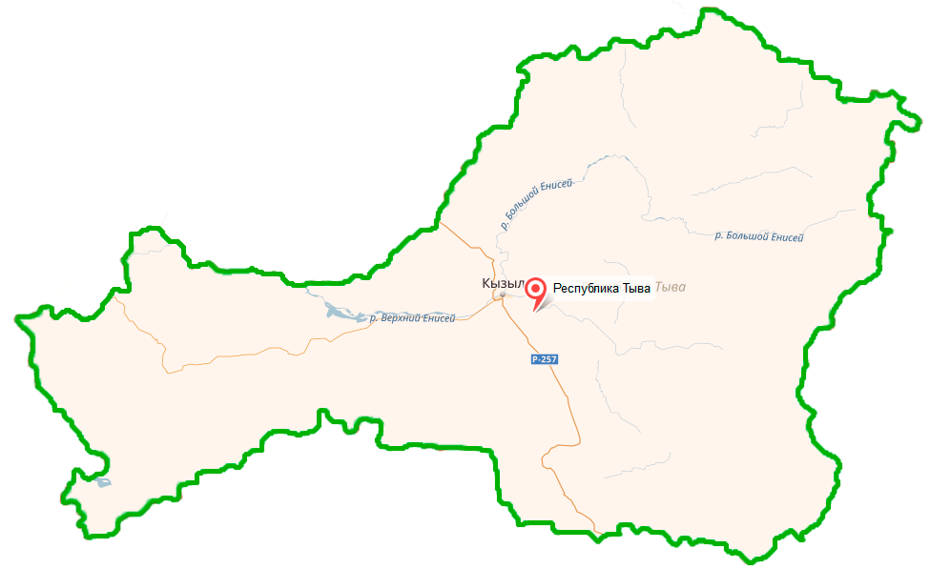

Главная ценность воспитательной работы
развитие жизнеспособной, духовно развитой, творческой, нравственно и физически здоровой личности каждого ребенка.

Slide 8
Состав штаба воспитательной работы
Директор школы
Аир-Санаа С.м
Родительский комитет
Зам.директора по ВР Салчак У.М, ЗДУВ –Шивитпей Н А
Советник по воспитанию Доржу Д.А–координирует работу штаба
КДН и ЗП Улуг-Хемского кожууна
Педагог-библиотекарь
Чулдум А .А.
Детские общественные объединения
Педагог –психолог
Тюлюш Ч.Ч
Социальный педагоги
Кандан А.Н
Донен К.О
Учителя физ-ры
Аир-Санаа С.М
Донен К.О
Доржу Д.А
Учреждения дополнительного образования
Классные руководители
(12 чел)
Педагог –орг.ОБЖ
Хомушку О.Л
Старшая вожатая
Ондар Ш.Д
Иные организации
Медработник
Монгуш В.О
В состав входят работники в соответствии с имеющимся штатным расписанием

Slide 9


Slide 10
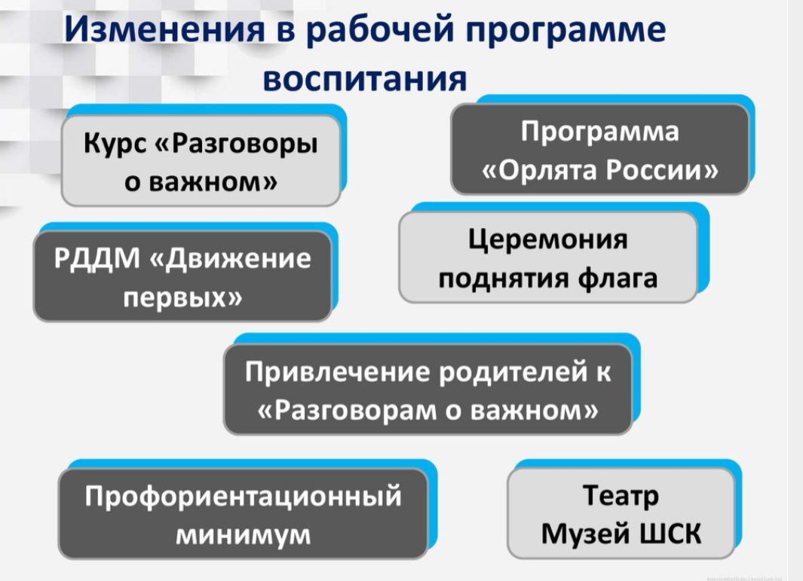

Slide 11
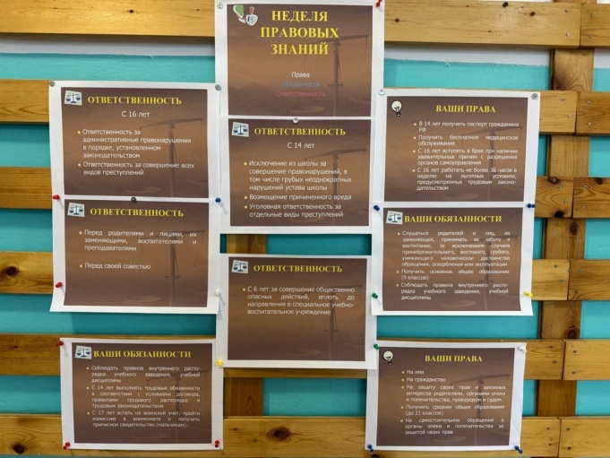
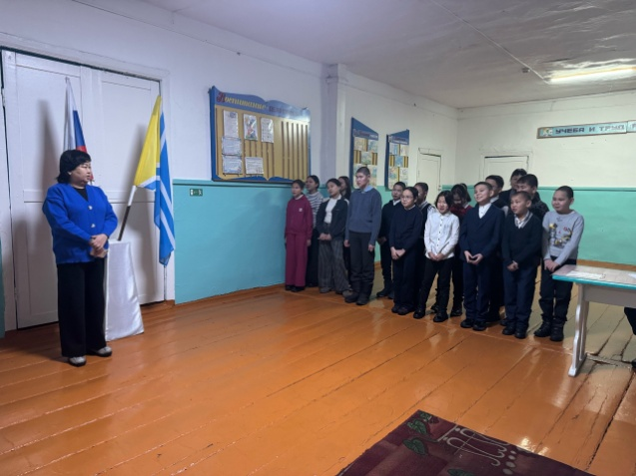
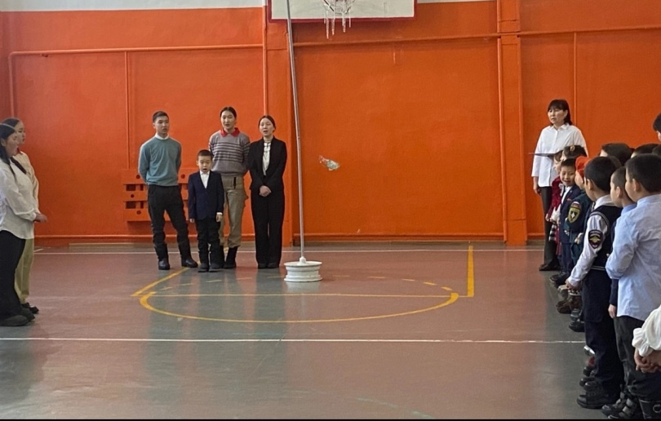
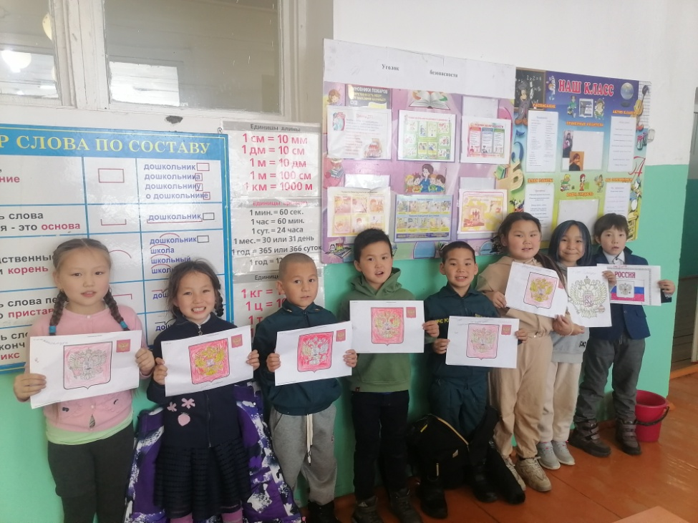
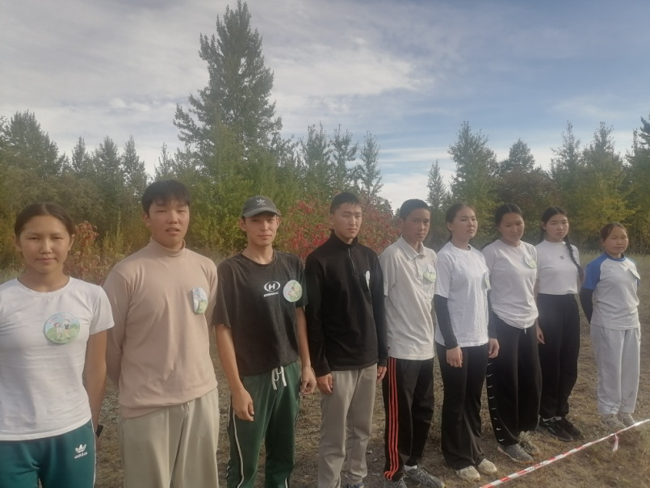
Гражданско-патриотическое воспитание

Slide 12
Духовно-нравственное воспитание
Уважающий духовно-нравственную культуру своей семьи, своего народа, семейные ценности с учётом национальной, религиозной принадлежности.
Сознающий ценность каждой человеческой жизни, признающий индивидуальность и достоинство каждого человека.
Доброжелательный, проявляющий сопереживание, готовность оказывать помощь, выражающий неприятие поведения, причиняющего физический и моральный вред другим людям, уважающий старших.
Умеющий оценивать поступки с позиции их соответствия нравственным нормам, осознающий ответственность за свои поступки.
Владеющий представлениями о многообразии языкового и культурного пространства России, имеющий первоначальные навыки общения с людьми разных народов, вероисповеданий.
Сознающий нравственную и эстетическую ценность литературы, родного языка, русского языка, проявляющий интерес к чтению.

Slide 13
Эстетическое воспитание
Способный воспринимать и чувствовать прекрасное в быту, природе, искусстве, творчестве людей. Проявляющий интерес и уважение к отечественной и мировой художественной культуре.
Проявляющийстремлениексамовыражениювразныхвидаххудожественнойдеятельности,искусстве.

Slide 14
Физическое воспитание, формирование культуры здоровья и эмоционального благополучия
Бережно относящийся к физическому здоровью, соблюдающий основные правила здорового и безопасного для себя и других людей образа жизни, в том числе в информационной среде.
Владеющий основными навыками личной и общественной гигиены, безопасного поведения в быту, природе, обществе.
Ориентированный на физическое развитие с учётом возможностей здоровья, занятия физкультурой и спортом.
Сознающий и принимающий свою половую принадлежность, соответствующие ей психофизические и поведенческие особенности с учётом возраста.

Slide 15
Трудовое воспитание
Сознающий ценность труда в жизни человека, семьи, общества.
Проявляющий уважение к труду, людям труда, бережное отношение к результатам труда, ответственное потребление.
Проявляющий интерес к разным профессиям.
Участвующий в различных видах доступного по возрасту труда, трудовой деятельности.

Slide 16
Экологическое воспитание
Понимающий ценность природы, зависимость жизни людей от природы, влияние людей на природу, окружающую среду.
Проявляющий любовь и бережное отношение к природе, неприятие действий, приносящих вред природе, особенно живым существам.
Выражающий готовность в своей деятельности придерживаться экологических норм.

Slide 17
Ценности научного познания
Выражающий познавательные интересы, активность, любознательность и самостоятельность в познании, интерес и уважение к научным знаниям, науке.
Обладающий первоначальными представлениями о природных и социальных объектах, многообразии объектов и явлений природы, связи живой и неживой природы, о науке, научном знании.
Имеющий первоначальные навыки наблюдений, систематизации и осмысления опыта в естественнонаучной и гуманитарной областях знания.

Slide 18
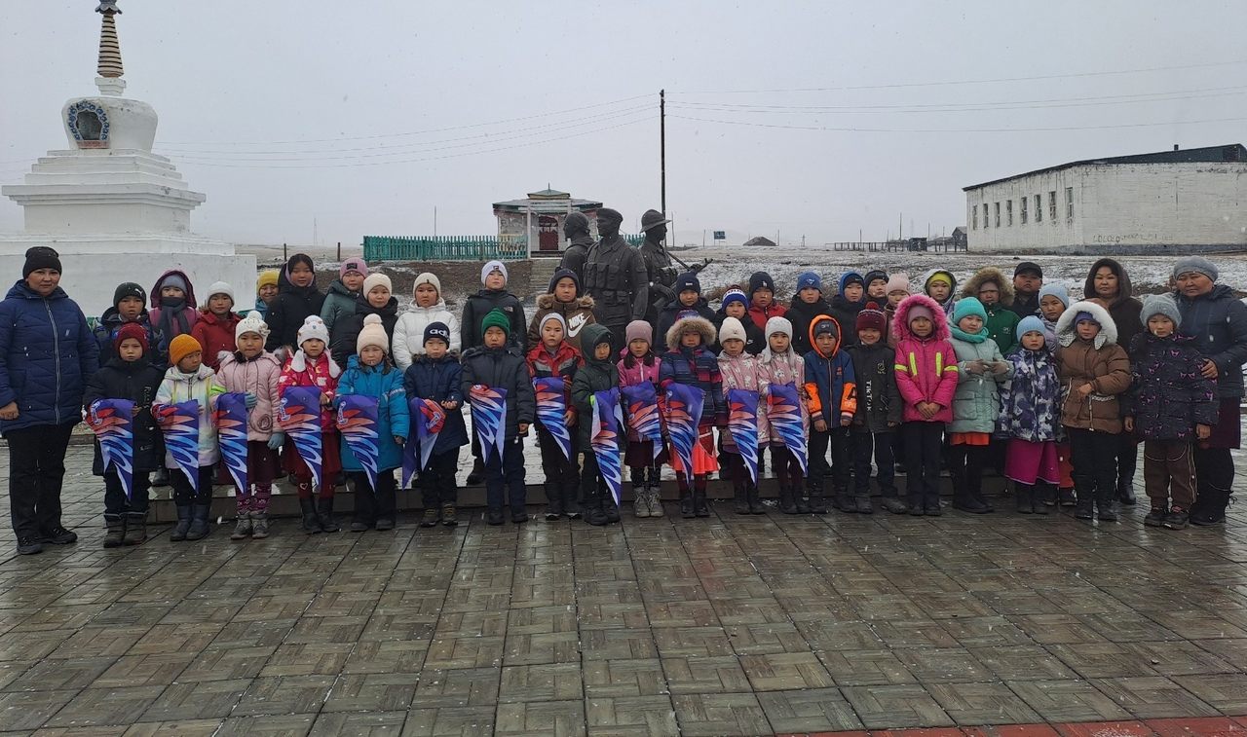
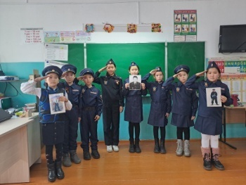
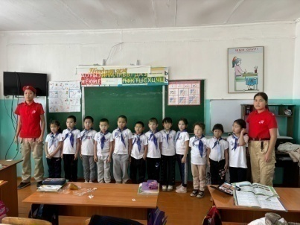
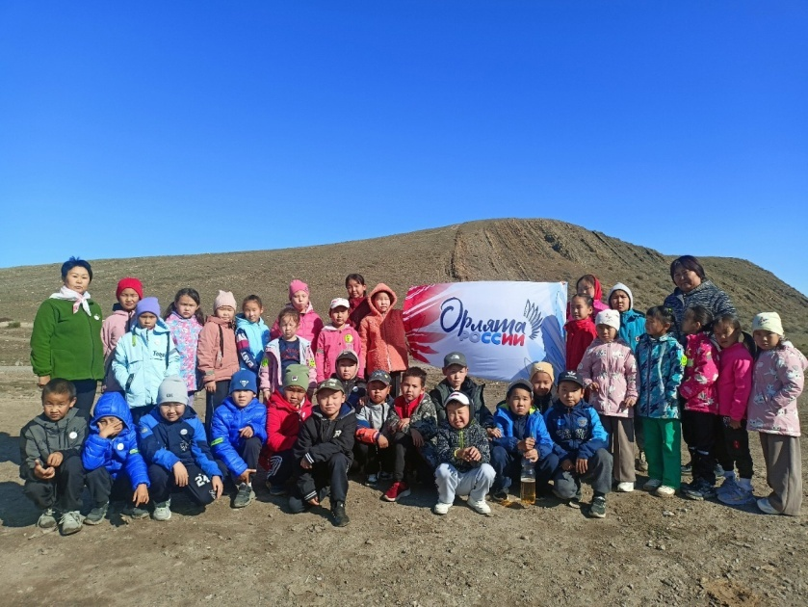
«Орлята России» – уникальный проект, направленный на развитие социальной активности школьников младших классов. Он создаёт условия для воспитания патриотов своего Отечества, людей неравнодушных, отзывчивых, стремящихся к знаниям и спортивным достижениям, творческому поиску и научным исследованиям, тех, кто готов созидать, делая мир вокруг себя лучше. Участниками программы «Орлята России» являются учащиеся начальных классов т.е. 1-4 классов

Slide 19
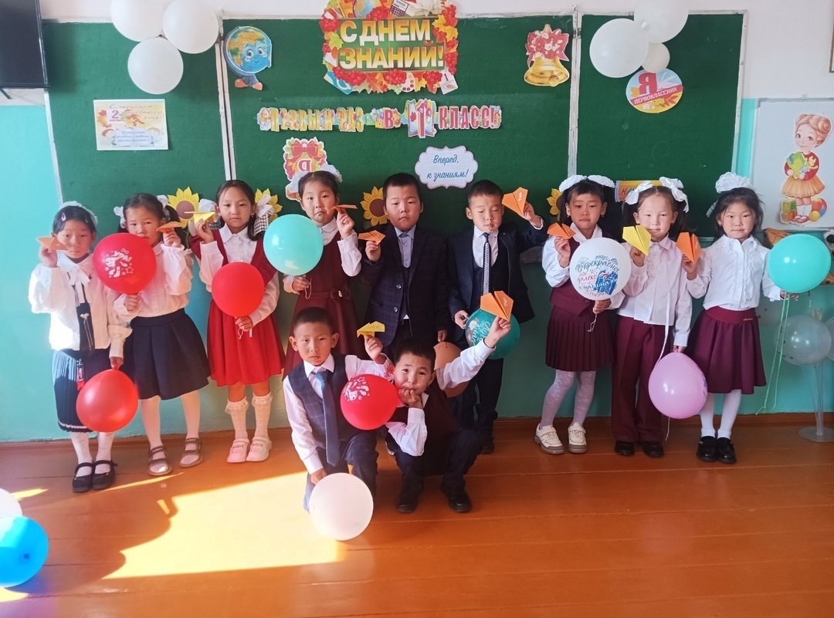

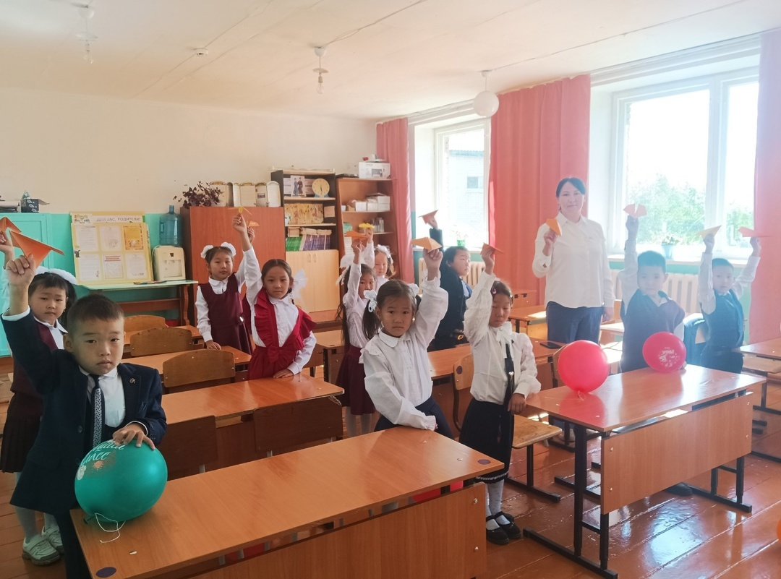
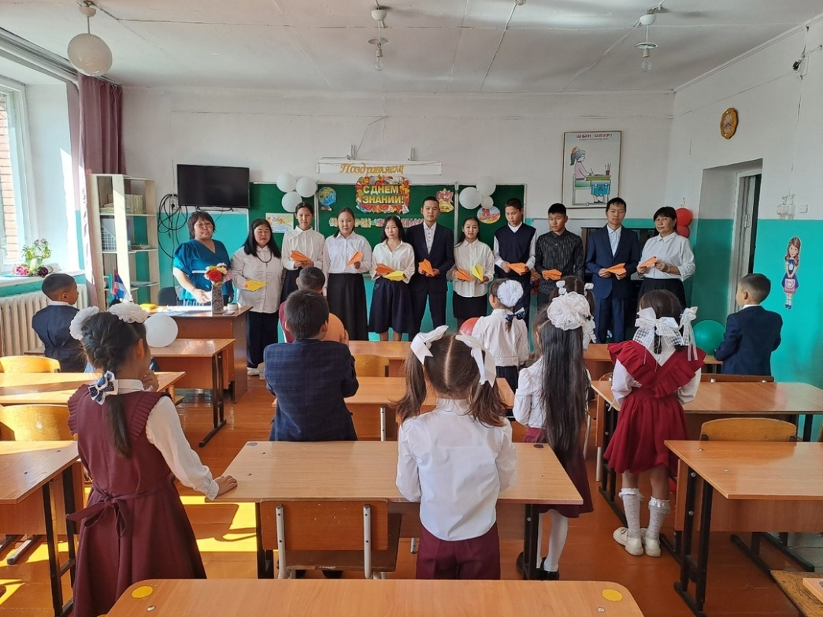
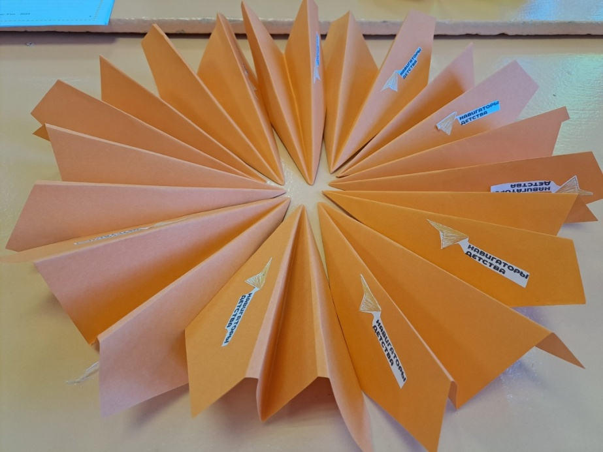

Slide 20
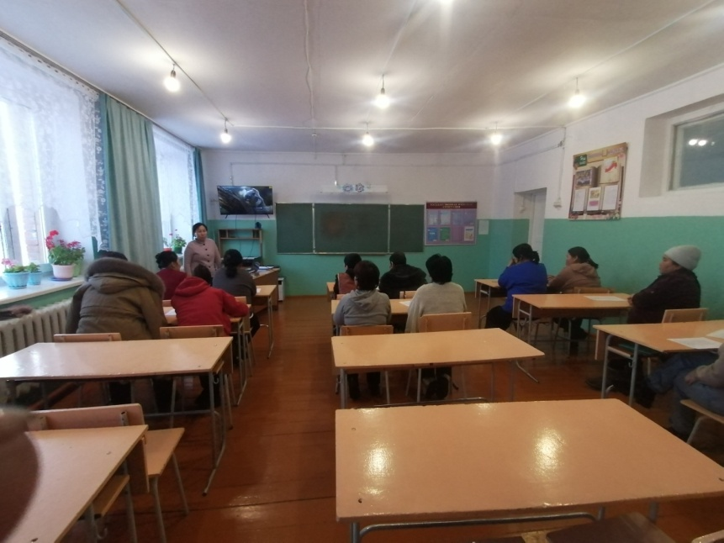
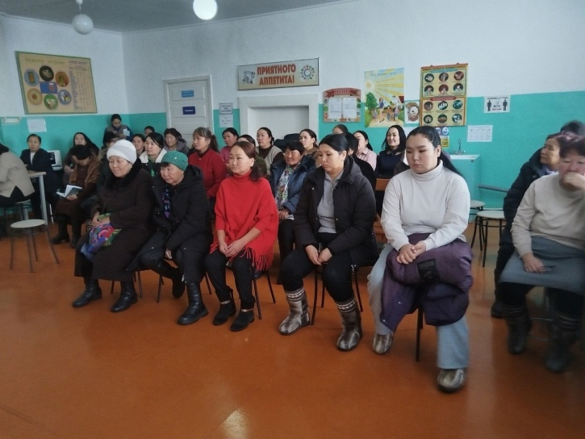
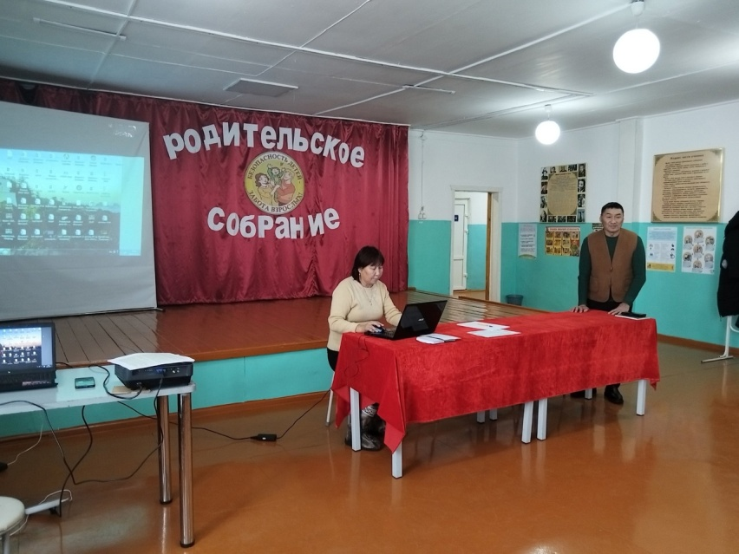
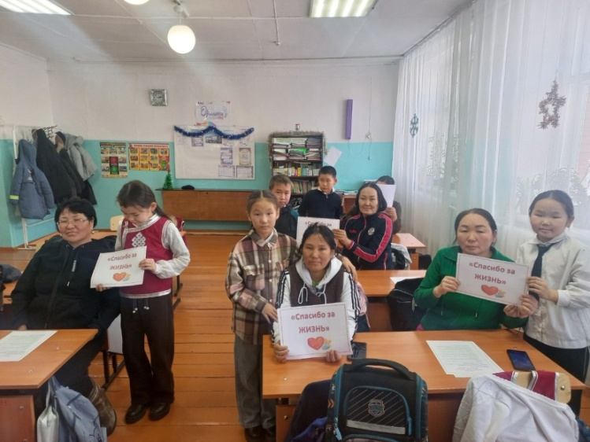
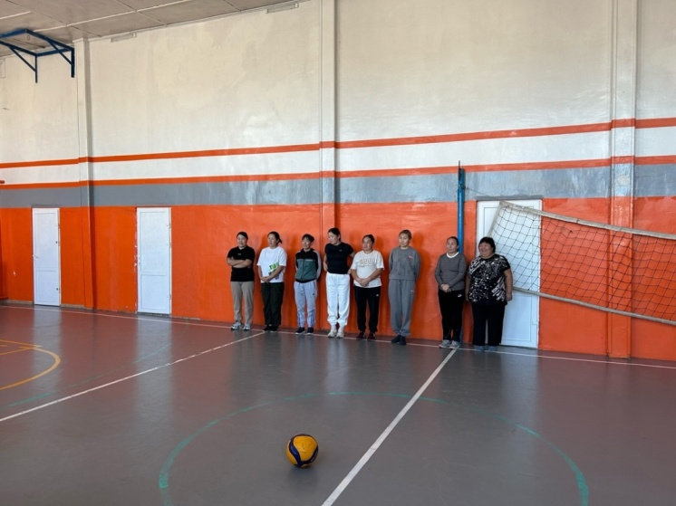
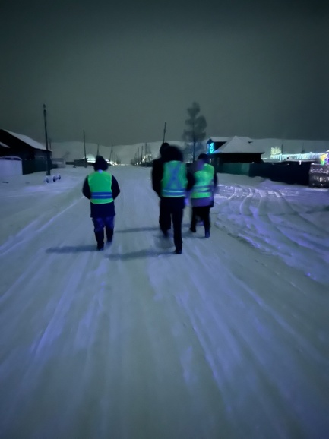
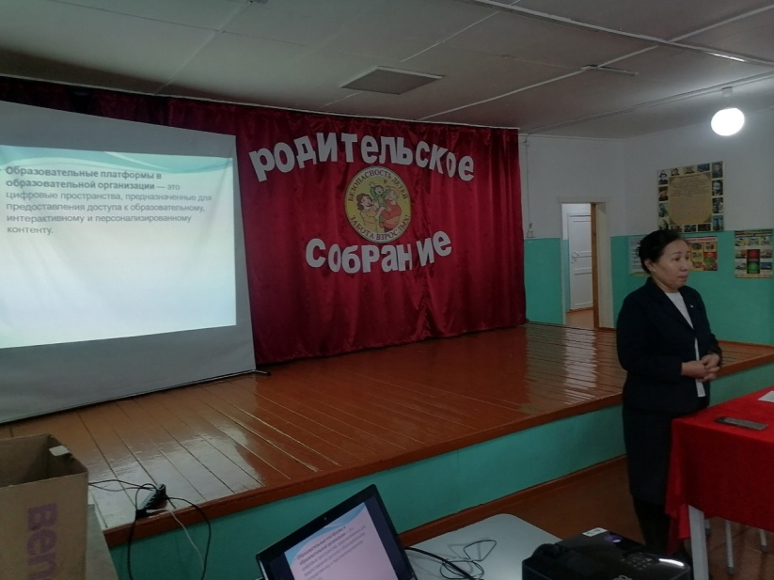
Работа с родителями

Slide 21
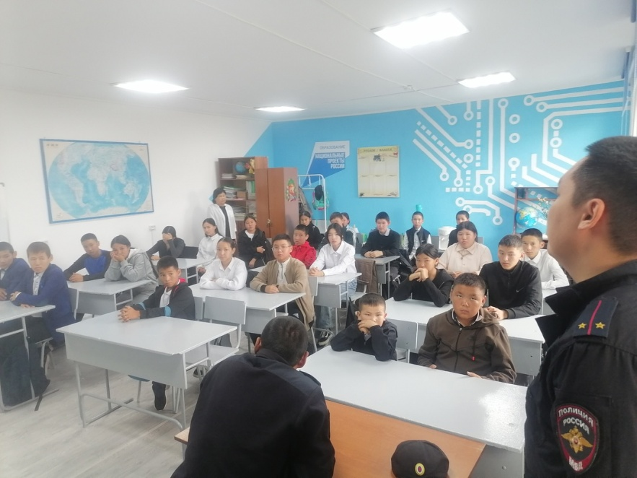
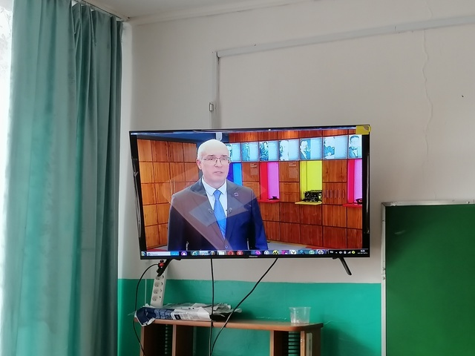
Профориентационный минимум

Slide 22

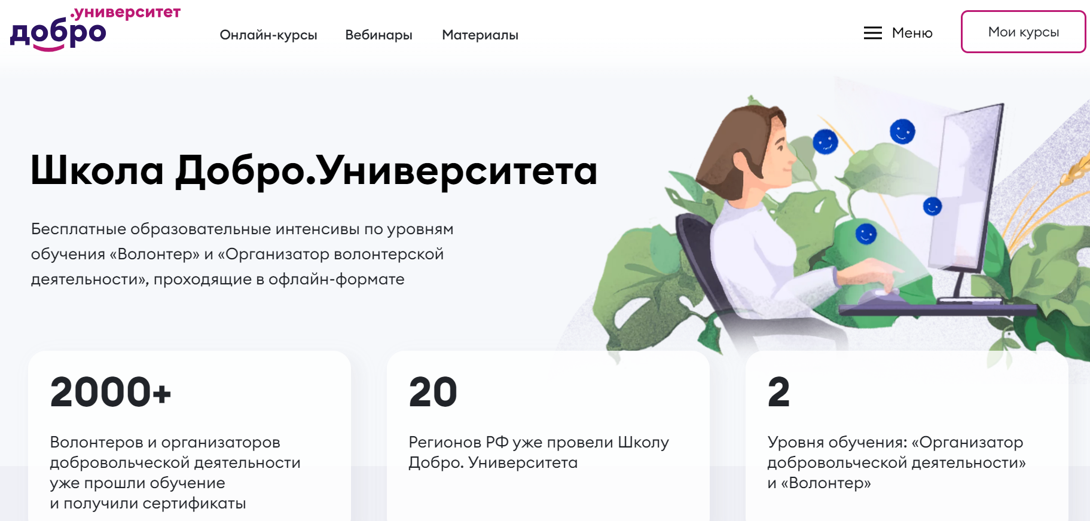
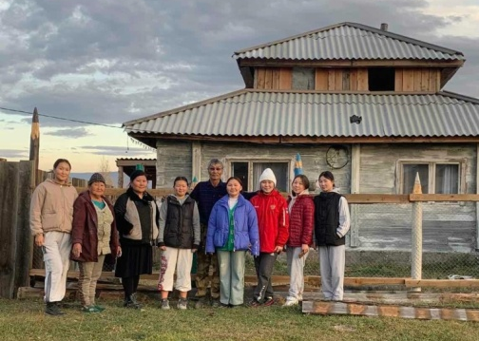
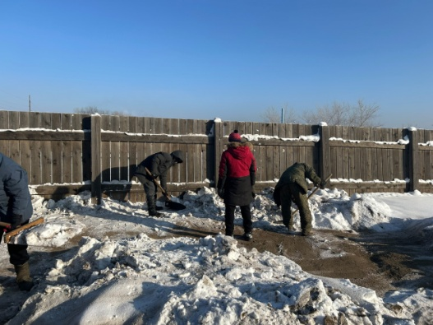
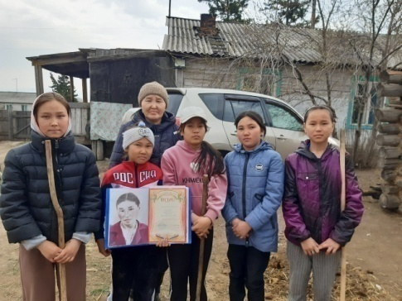
«Волонтерская деятельность»
https://edu.dobro.ru/?ysclid=llxy1owscz372858074

Slide 23
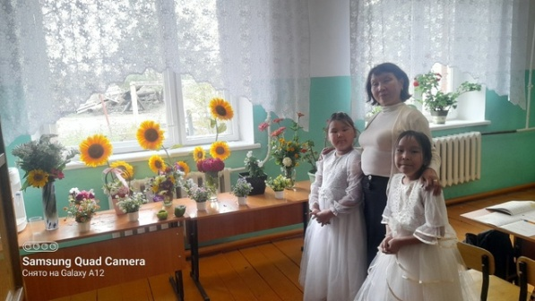
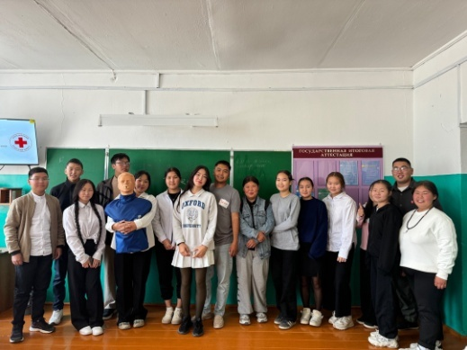
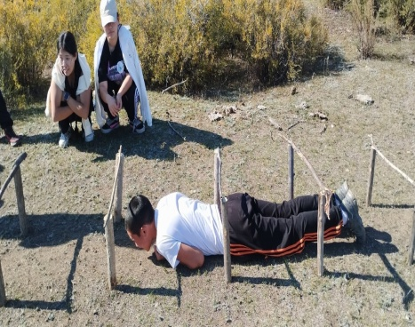
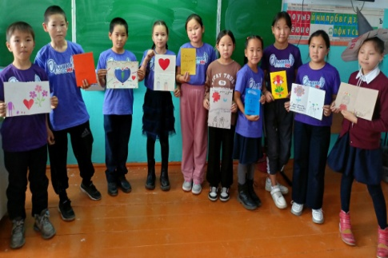
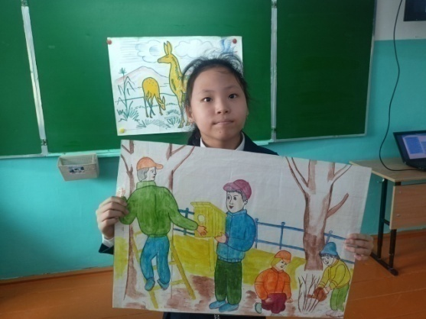
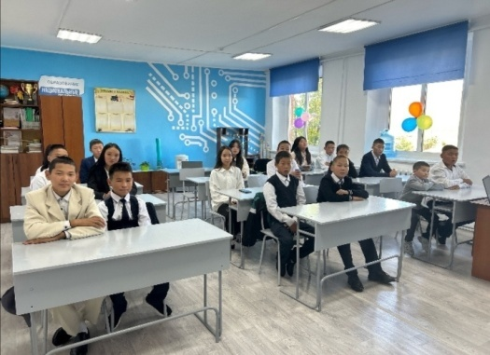
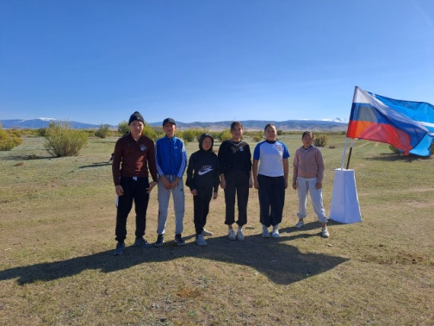
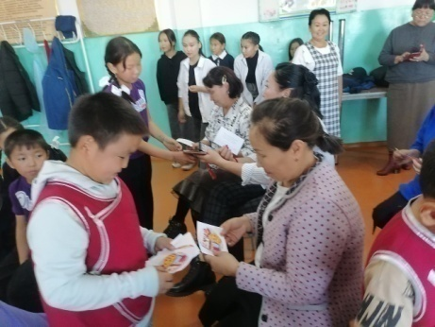
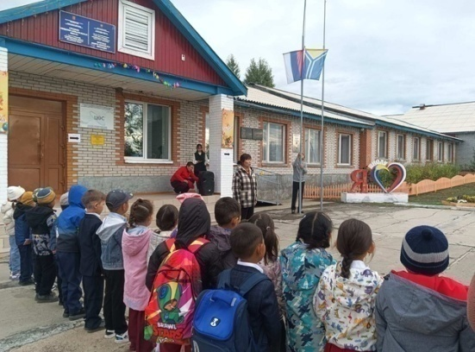
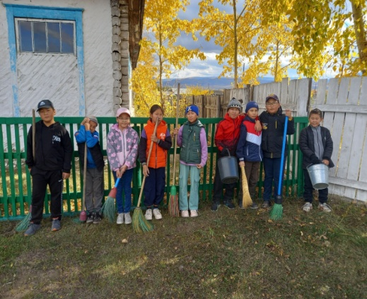
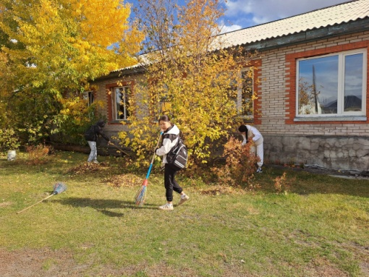
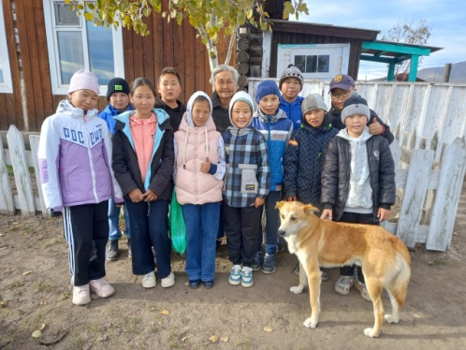
Модуль «Ключевые общешкольные дела»

Slide 24
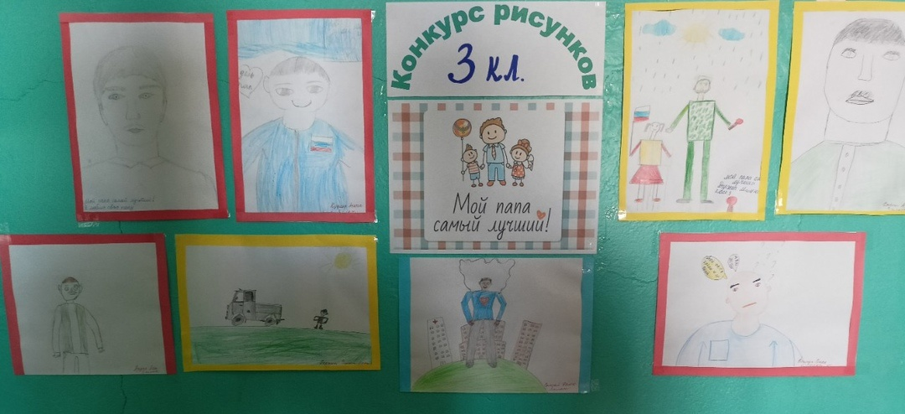
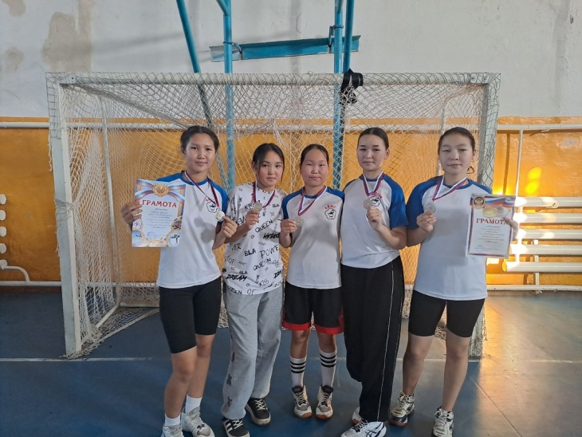
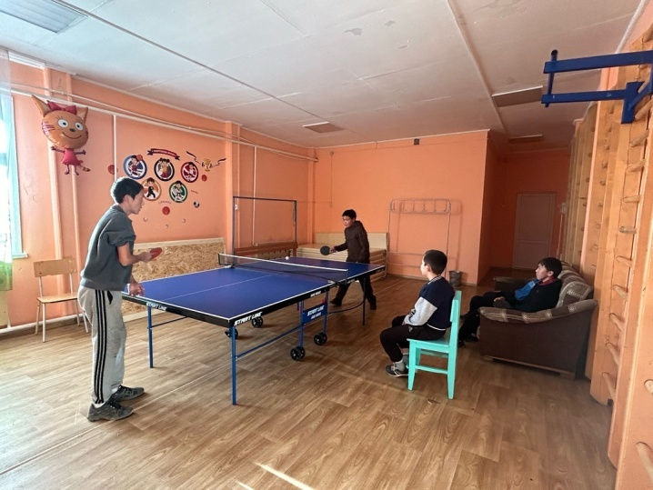
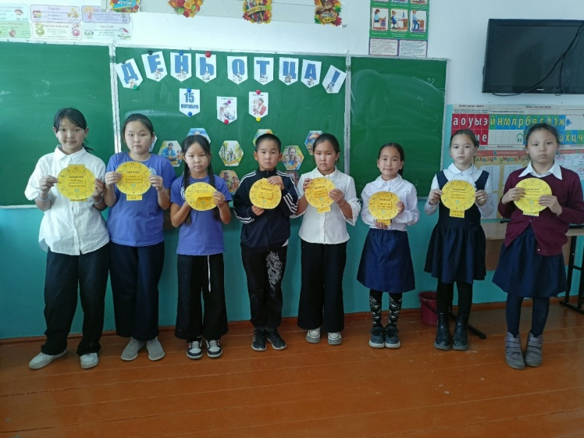
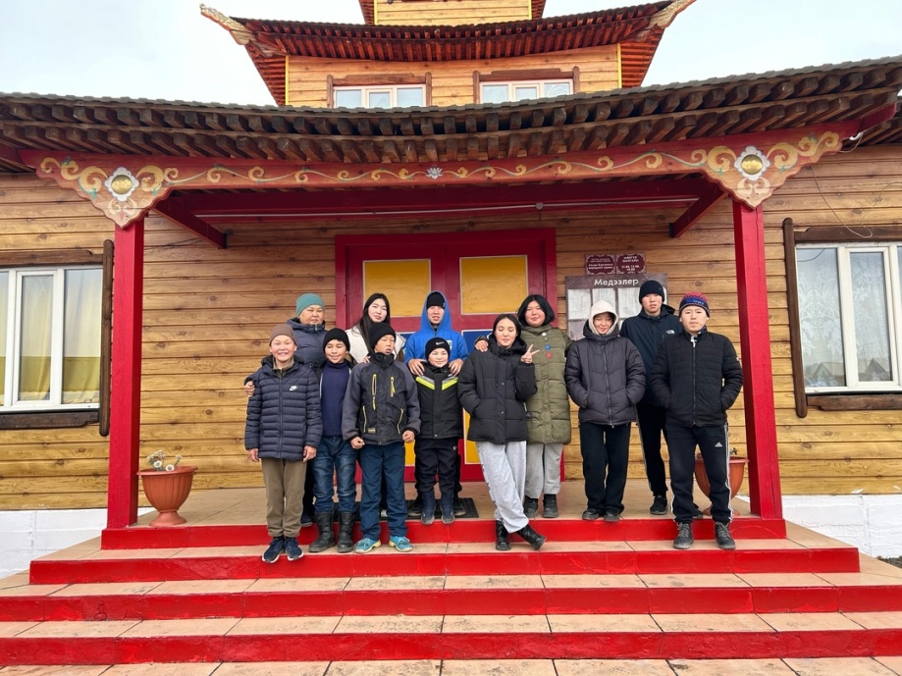
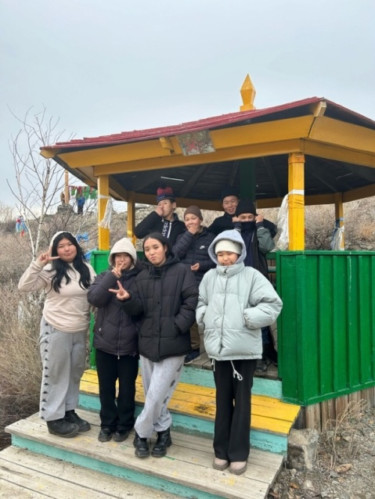
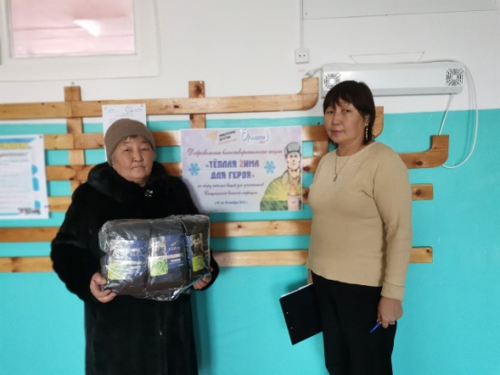

Slide 25
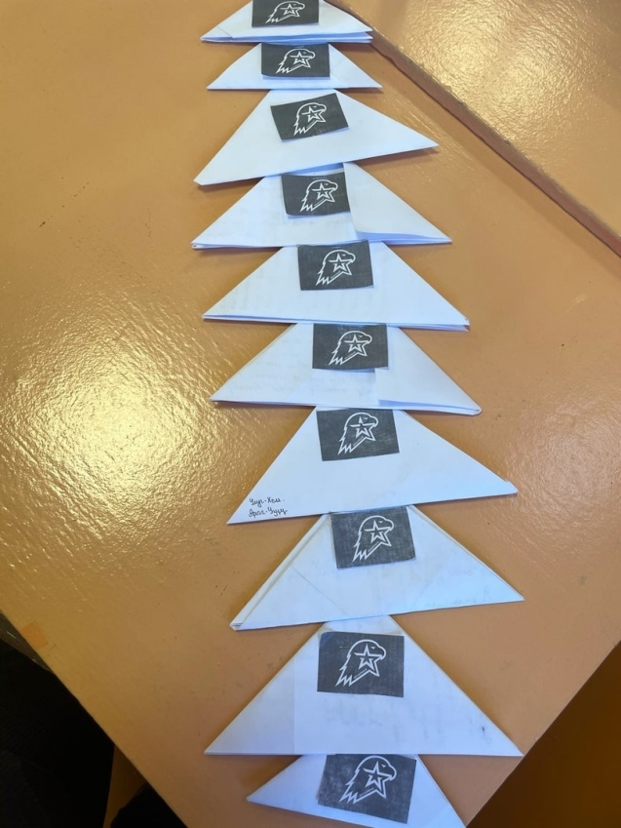
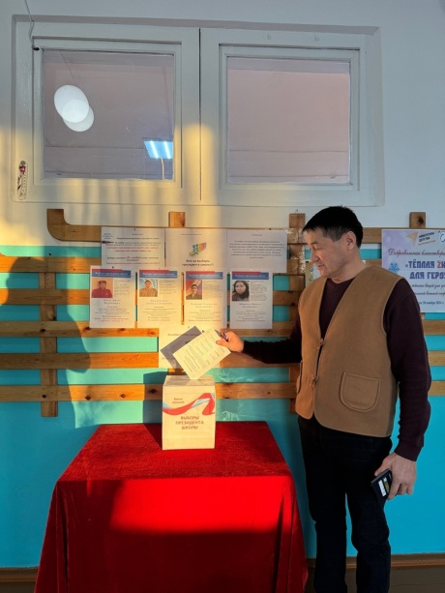
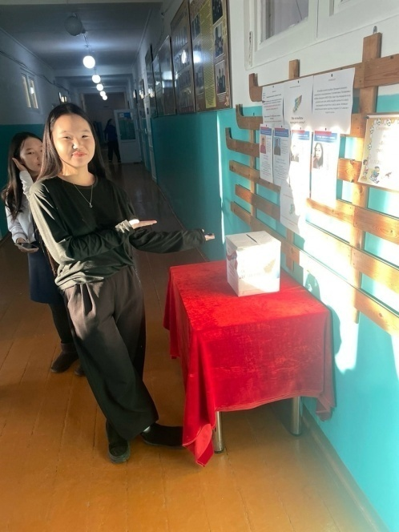

Модуль «Самоуправление»

Slide 26



Модуль «Классное руководство»

Slide 27





Трудовое воспитание

Slide 28



Реализация модуля «Курсы внеурочной деятельности»

Slide 29


Slide 30



Профилактическая работа: вечерние рейды

Slide 31





Занятия с педагогом-психологом
8-800-2000-122 детский телефон доверия — это возможность в любой момент получить бесплатную анонимную консультацию профессионального психолога. Психологическую помощь можно получить как на русском, так и на тувинском языках.

Slide 32

Встречи с представителями правоохранительных органов
03 октября 2024 года в МБОУ СОШ с.Арыг-Узуу, была организована встреча с инспектором ПДН МО МВД РФ "Улуг-Хемский" Таяной Александровной. Инспектор по делам несовершеннолетних ознакомила учащихся с изменениями по комендантскому часу с 01 октября по 30 апреля. А также председатель ООП Улуг-Хемского кожууна Сай-Суу Васильевна провела беседу с учащимися. Она рассказала о главных задачах ООП.

Slide 33
Мониторинг достижений в 2024-2025 учебном году
Научные | Художественные | Спортивные | Творческие
Сертификат Тулуш Уруку НПК (региональный уровень) ГРАМОТА УО УО Кошкендей Чойгана-3 место по краеведению Шоюн-Нава Аюш – 2 место по краеведению Тулуш Уруку -2 место по краеведению РуководительШивитпей Н.А Салчак Хорагай – 2 место «Моя родословная» Рук:Салчак У.М. 1.Санчай-оол Идегел-2 место в конкурсе чтецов "Живое слово"(муниципальный этап) 2.Санчай -оол Идегел-3 место в олимпиаде развивающего обучения сдед 3-4 кл по "Русскому языку" 3.Даржаа Алдын-Сай-2 место в олимпиаде развивающего обучения сдед 3-4 кл по "Родному язык"4.Монгуш Найдан -2 место о в олимпиаде развивающего обучения сдед 3-4 кл по "Математике" 4.Даржаа-Алдын-Сай-2 место в конкурсе стихов"Стихи расскажут о войне" честь 80 летию ВОВ 5.Донгак Александра -3 место в фестивале творческих открытий и инициатив Леонардо 6.Донгак Александра -2 место в конкурсе чтецов"Весна Победы"80-летия Победы в ВОВ | 1 место в муниципальном этапе XXII-го республиканского фестиваля детско-юношеского творчества «Салют Победы», посвященный 80-летию Победы Великой Отечественной войны 941-1945 гг Руководитель: Тюлюш Ч.Ч Санчай-оол Ангелина-ученица 11 кл за активное участие в конкурсе красоты «Дангына Улуг-Хема 2025» в номинации «Мисс совершенство» г.Шагонаре (муниципальный этап» 1.Санчай-оол Идегел победитель фестиваля национальных культур Улуг-Хемсого кожууна "Дружба" в номинации "Соловей" Санчай-оол Ангелина-ученица 11 кл за активное участие в конкурсе красоты «Дангына Улуг-Хема 2025» в номинации «Мисс совершенство» г.Шагонаре (муниципальный этап» 1.Санчай -оол Идегел-победитель конкурса стихов в честь 100 летия М Б-Х Кенин-Лопсана 1.Санчай-оол Идегел- 3 место в конурсе стихов в честь присвоения библиотеке СДК имени Байырола писателя Тун-оол О.К 2.Даржаа Алдын-Сай 3 местов конурсе стизов в честь присвоения библиотеке СДК имени Байырола писателя Тун-оол О.К 3.Санчай-оол Идегел-2 место в Всероссийский фестиваль творческих открытий и инициатив "Леонардо" секция "культура и искусство СЕРТИФИКАТЗа участие в муниципальном фестивале «Театр и мы» Руководитель Тюлюш Ч.Ч | 1.Турслет –это всегда здорово! 19 сентября в школе проведен туристический слет среди 5-11 классов. Команды классов прошли КТМ и ТПТ. Победители и призеры награждены грамотами школы и сладостями. Победившая команда участвовала в кожууном турслете и там заняли 3 место, и на ТПТ -3 место. Салчак Хорагай- 2 место«лучшая разыгрывающая» по волейболу 2008-2009 ггр (муниципальный этап) Волейбол 3 место девочки 2009-2010 г.р (муниципальный этап) Салчак Хорагай в номинации «Лучшая нападающая» Волейбол Салчак Хорагай в республиканском этапе заняли 2 место. Волейбол «Серебрянный мяч» мальчики 3 2010-2011 г.р 3 место(муниципальный этап) Футбол 2 место девочки 2009-2010г.р (муниципальный этап) «КроссНации-2025» Салчак Хорагай –уч-ца 9 кл 1 место (муниц этап) 2.Кошкендей Анждела-уч-ся 4 кл, 3 место (муниц этапе) «Президентское состязание» среди 5 кл-2 место.Рук Доржу Д.А. Всероссийская военно-патриотическая игра «Зарница 2.0» младшая группа: 1 место (муниципальный этап), Активное участие в республиканском этапе в игре «Зарница 2.0» младшая группа , 1 место в игре «Снайперы» Средняя группа Монгуш Ангелина –уч –ца 6 кл 1 место «Лучший военный корроспонтент Туристическая прогулка на гору «Сыын –Чурээ»8 классники –участие. 3 место в туристическом слете учащихся ТПТ 3 место в «Художественной деятельности» слете учащихсяДолдай-оол Энерел 2 место | Чусумаа Ая и Эрелчин Арина ,Санчай Айдынай -все за активное участие в республиканском конкурсе «Город мастеров» (муниципальный этап) Дыртык Чылгычы за активное участие (резьба по дереву.) (муниципальный этап) Кошкендей Чойгана Диплом фотоконкурс Функционируются в школе «Театр и мы» , ДО 2.Команда младшей группы "Зарница2.0" -победители

Slide 34
В начале учебного года в школе обучались 181 учащихся, на конец первого полугодия у нас 151 учащихся.
из них живущие у родственников -4 учащихся
Опекуны -2, дети проживающие с опекунами – 2чел.
СОП семьи -5семья, в них детей 8 .
Дети ОВЗ -24, из них в надомном обучении -2.
Полусироты – 18 человек.
Дети на учете ПДН – 0уч.
Дети на учете ВШУ -0
Дети проживающие с отчимом и мачехой- 12семей, в них 18 школьников.
Дети семей- чабанов- 6 человек
Дети участников специальной операции –5 человек.

Slide 35

ЗАДАЧИ НА 2025-2026 УЧЕБНЫЙ ГОД
Обеспечить поддерживание и укрепление школьных традиций, способствующих созданию общешкольного коллектива и укрепляющих его жизнь.
Продолжить работу по воспитанию нравственности, патриотизма, культуры поведения и общения, любви к прекрасному, способности к сохранению и воспроизводству общечеловеческих ценностей.
Совершенствовать систему семейного воспитания, направленную на повышение ответственности родителей за воспитание детей, правовую и экономическую защиту личности ребёнка.
Продолжить работу, направленную на создание в школе благоприятной психологической атмосферы, способствующей раскрытию потенциала каждого ребёнка.
Развивать и совершенствовать систему внеурочной деятельности и дополнительного образования за счет привлечения партнёров, разработки сетевых программ.
Организовать работу, направленную на развитие коммуникативных умений педагогов, навыков работать в системе «учитель – ученик - родитель».
Продолжить работу по усилению воспитательного потенциала школьных уроков.

